Slide 1
Развитие
творческих
способностей
на уроках русского языка
литературы
Загайнова Татьяна Демидовна
МОБУ «Юбилейная средняя общеобразовательная школа»

Slide 2
«Развитие творчества- это основная цель и необходимое условие прогресса современного общества.
Будущее России, наши успехи зависят от образования, от стремления к самосовершенствованию и использованию своих талантов».
В.В.Путин

Slide 3
Что такое творчество?
Выражение индивидуаль
ности
Форма самореализации личности
Возможность выразить свое особое, неповторимое отношение к миру

Slide 4
Виды творческих
письменных работ:
Творческий диктант
Творческое
списывание
Свободный диктант
Сочинение
Изложение

Slide 5
Творческое списывание
Прежде всего должно быть осознанным.
Осознанным же оно может быть только в том случае, если они умеют объяснить правописание слов с уже изученными орфограммами.
Творческое списывание обычно осложняется с заданиями, которые связаны с развитием речи.

Slide 6
Наступила ………….зима. Выпал……
снег. Он покрыл…………ковром землю, деревья, крыши домов. К вечеру ……..
мороз сковал……….землю, образовал…
…….кору на снегу. А на другой день началась метель, ………..ветер с…………
свистом кружил в ……………воздухе …………пыль.

Slide 7
………….картина,
Как ты мне родна:
…………. равнина,
…………. луна,
Свет небес ………..,
И ………….. снег,
И саней далеких
…………….. бег.
Чудная картина,
Как ты мне родна:
Белая равнина,
Полная луна,
Свет небес высоких,
И блестящий снег,
И саней далеких
Одинокий бег.
А.А.Фет

Slide 8
Сильный ветер сорвал желтые листья с деревьев. Земля была размыта сильным потоком дождя. Мы едва могли грести против сильного течения. Заливные луга покрылись сильным туманом. Сильные лучи прожектора скрещивались в далеком темном небе. О моем сильном желании учиться в школе живописи знали родители.

Slide 9
Сильный ветер- порывистый, резкий.
Сильные потоки- бурные, обильные.
Сильное течение- быстрое, стремительное.
Сильный туман- густой, сплошной.
Сильные лучи прожектора- яркие, ослепительные.
Сильное желание- страстное, большое, непреодолимое.

Slide 10
Творческий диктант
С введением в текст изучаемых орфограмм;
Составление текста по опорным словам;
Подбор опорных слов по картине и составление текста по ней;

Slide 11
Текст творческого диктанта
Должен быть доступен по содержанию, должен вызвать у учащихся интерес к работе. Перед проведением диктанта учитель указывает, за счет каких слов текст должен быть распространен.

Slide 12
«Одна и две буквы Н в суффиксах прилагательных»
Все вокруг застыло в крепком (осеннем) сне. Сквозь (туманную) мглу виднеются в (серебряной) дали широкие луга. (Румяное) солнце греет (пустынную) землю. Солнечный луч упал на (сонную) воду сквозь заросли (зеленых) трав. Просыпаются (лесные) птицы.

Slide 13
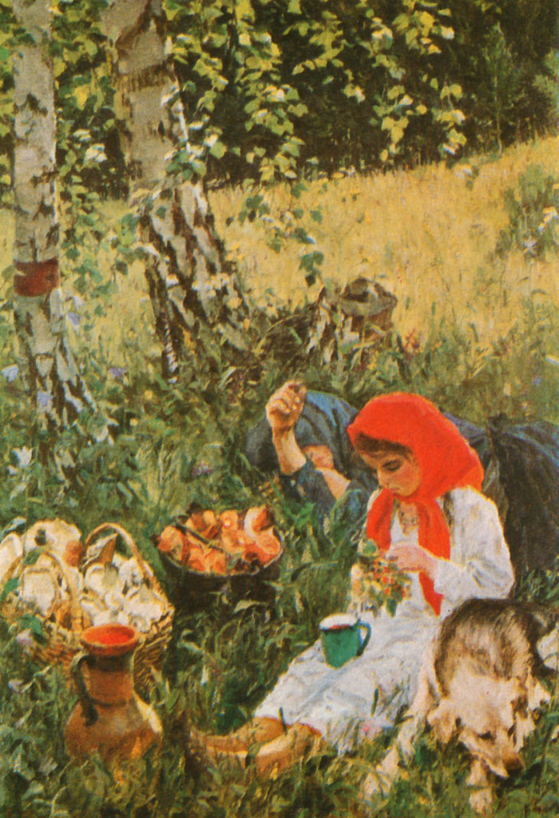
На картине изображен …………полдень. Под густыми ветвями …………берез расположились …………….грибники. На переднем плане изображена девочка в ………платьице и в ………..платочке. За ней в ……….
траве лежит женщина в синем платье. Она очень устала и дремлет, заслонившись рукой от ……….солнышка.
В ……….траве стоят корзина и ведро. В корзине лежат ……..грузди, а в ведре- ………….боровики.
А.А.Пластов «Летом»

Slide 14
Свободный диктант способствует:
Развитию внимания обучающихся;
Развитию умения уловить ход мыслей автора, запомнить их последовательность, связь.

Slide 15
Изложение
Требует от учащихся большей самостоятельности, чем все названные ранее виды письменных творческих работ. Если в свободном диктанте учащиеся запоминают 2-3 предложения и тут все записывают их, то при изложении текста ученик должен целиком запомнить его и изложить в логической последовательности.

Slide 16
Сочинение
По опорным словам и по пословицам;
По личным наблюдениям и впечатлениям;
По картине;

Slide 17
Родину- мать умей защищать.
Нашей армии сыны Родине верны.
Позор перед Родиной – хуже смерти.
Родина наша солнца краше.
Русский флот- Родины оплот.

Slide 18
Лингвистическая сказка
Пройденный теоретический материал с языка науки переводится на язык сказки.

Slide 19
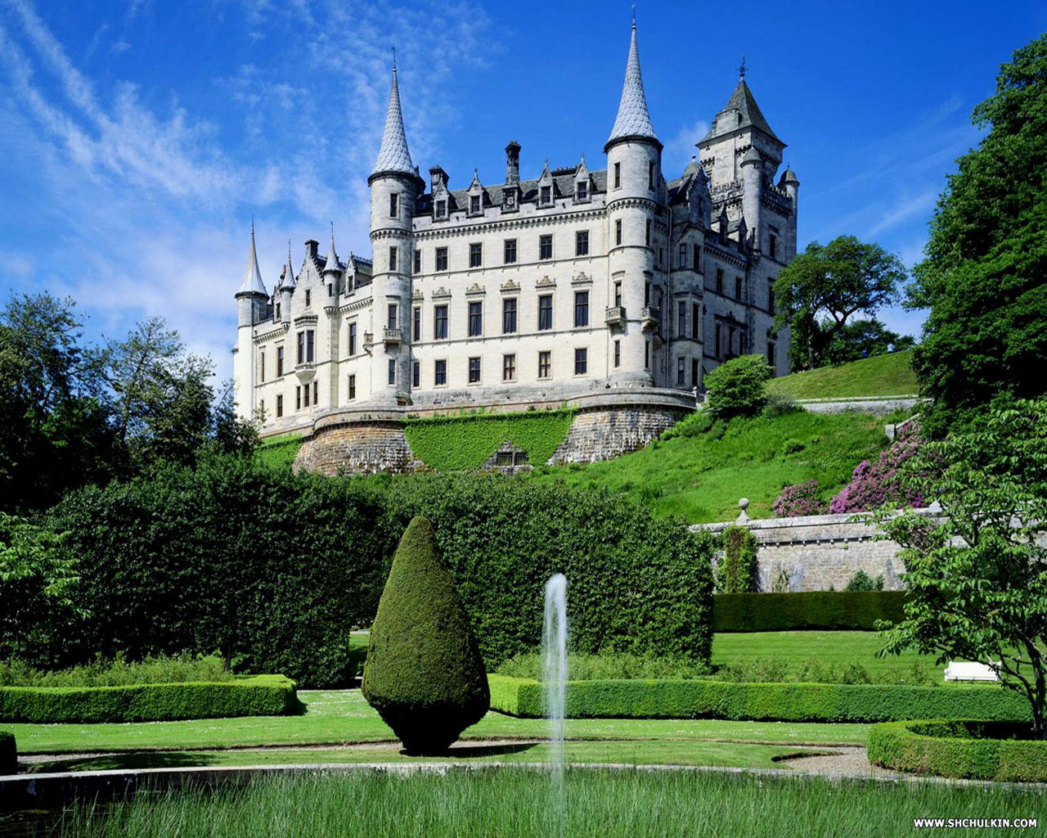
Правописание корней ЛАГ, ЛОЖ

Slide 20
Развитие литературно-творческих способностей

Slide 21
5 класс
6 класс
Есть в селе нашем рощица одна,
И на холме растет она.
Растут одни березы,
Цветут прекрасные цветы,
Журчат ручьи.
Мне так и хочется присесть и отдохнуть.
В роще небольшой, что у нашего села,
Небольшая птичка гнездо себе свила.
С раннего утра и до глубокой ночи.
Поет нам про весну и про темные ночи.
Она невелика, зато так шаловлива,
Сидит то там, то тут и заливает мило.

Slide 22
Виды творческих работ многообразны
Они позволяют мне, разумно сочетая их все, добиться повышения грамотности учащихся, закрепления их знаний, развития устной и письменной речи.

Slide 23
Велика и воспитательная роль таких работ. Правильно, со вкусом подобранные тексты, картины являются хорошим средством воспитания у обучающихся чувства патриотизма, любви к природе, способствуют расширению их кругозора.

Slide 24
Спасибо за
внимание!

